Slide 1
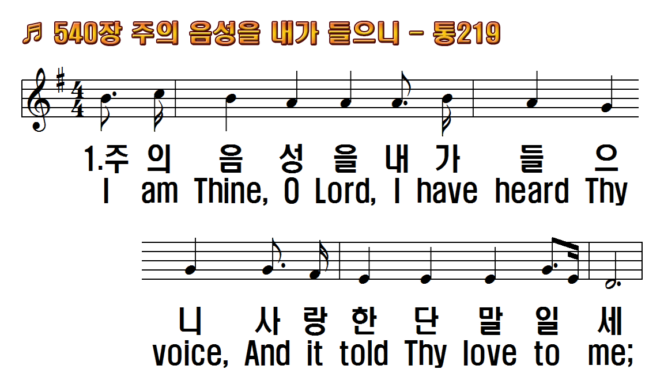
1.주의 음성을 내가
2.주여 넓으신 은혜
3.주의 보좌로 나아갈
4.우리 구주의 넓은
후.내가 매일 십자가 앞에
1.I am Thine, O Lord, I
2.Consecrate me now to
3.O the pure delight of
4.There are depths of
R.Draw me nearer,

Slide 2
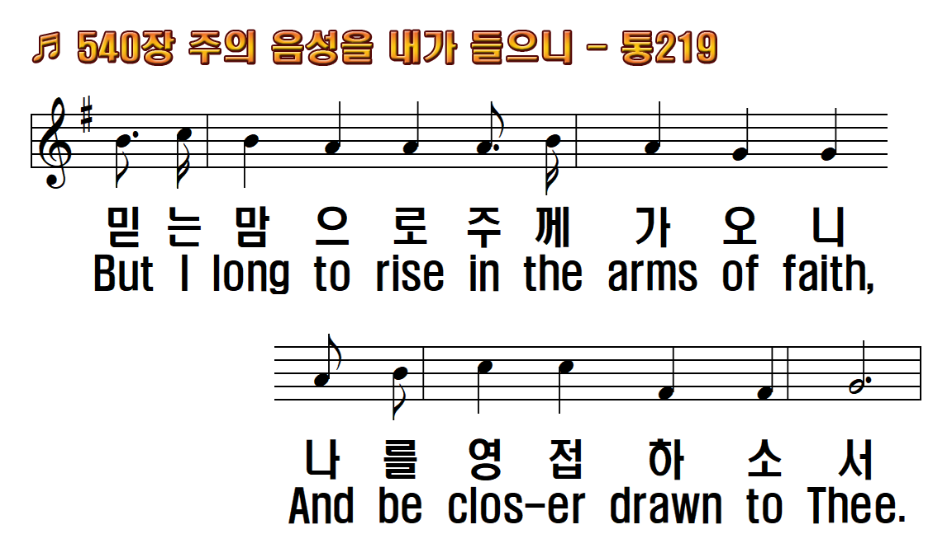
1.주의 음성을 내가
2.주여 넓으신 은혜
3.주의 보좌로 나아갈
4.우리 구주의 넓은
후.내가 매일 십자가 앞에
1.I am Thine, O Lord, I
2.Consecrate me now to
3.O the pure delight of
4.There are depths of
R.Draw me nearer,

Slide 3
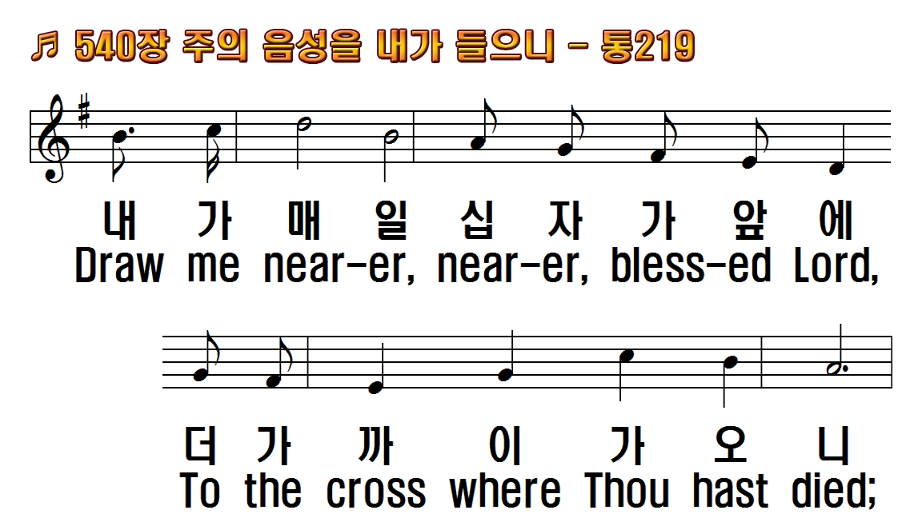
1.주의 음성을 내가
2.주여 넓으신 은혜
3.주의 보좌로 나아갈
4.우리 구주의 넓은
후.내가 매일 십자가 앞에
1.I am Thine, O Lord, I
2.Consecrate me now to
3.O the pure delight of
4.There are depths of
R.Draw me nearer,

Slide 4
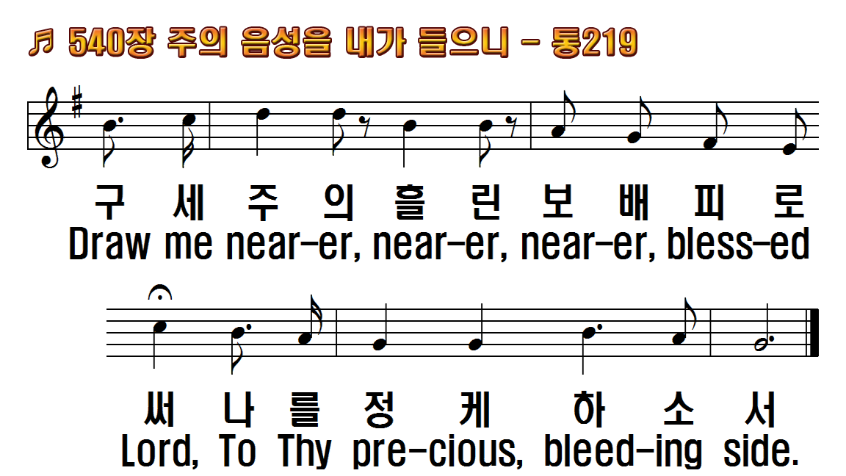
1.주의 음성을 내가
2.주여 넓으신 은혜
3.주의 보좌로 나아갈
4.우리 구주의 넓은
후.내가 매일 십자가 앞에
1.I am Thine, O Lord, I
2.Consecrate me now to
3.O the pure delight of
4.There are depths of
R.Draw me nearer,

Slide 5
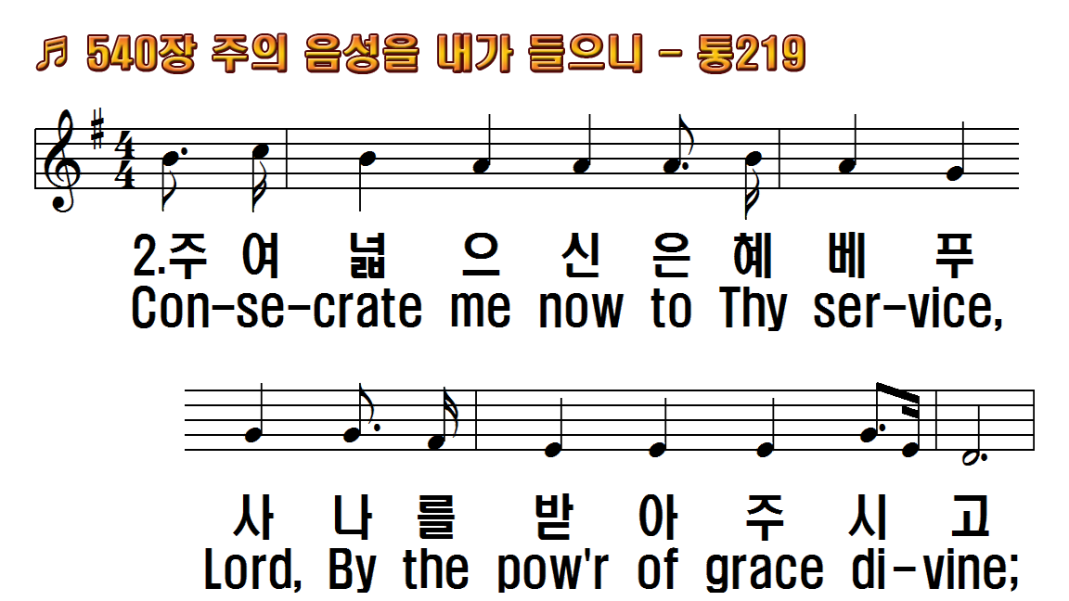
1.주의 음성을 내가
2.주여 넓으신 은혜
3.주의 보좌로 나아갈
4.우리 구주의 넓은
후.내가 매일 십자가 앞에
1.I am Thine, O Lord, I
2.Consecrate me now to
3.O the pure delight of
4.There are depths of
R.Draw me nearer,

Slide 6
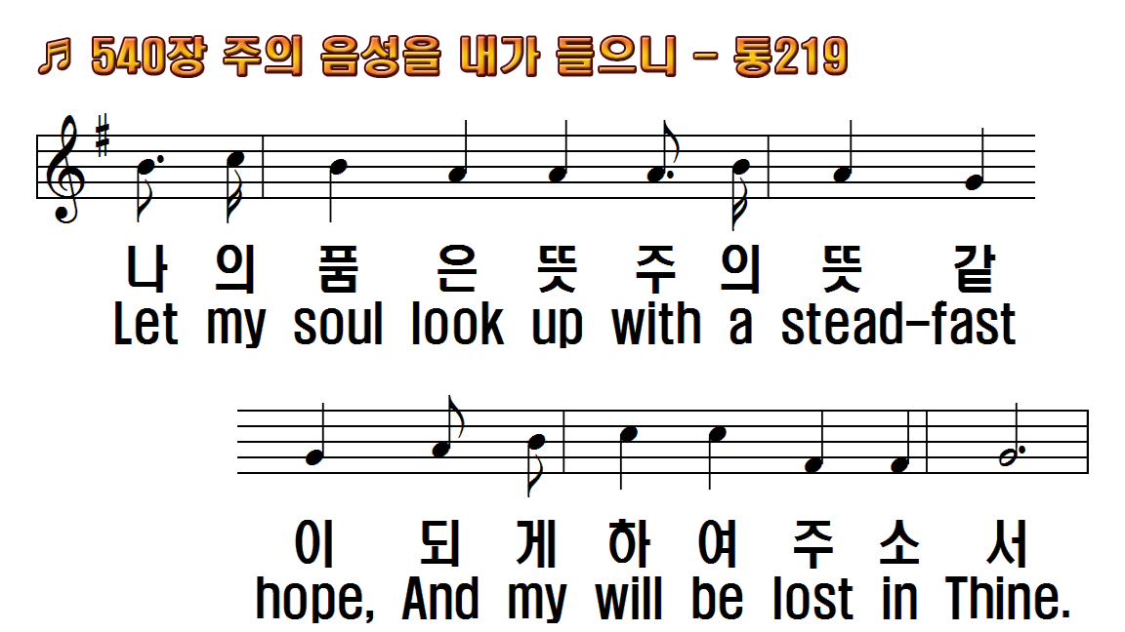
1.주의 음성을 내가
2.주여 넓으신 은혜
3.주의 보좌로 나아갈
4.우리 구주의 넓은
후.내가 매일 십자가 앞에
1.I am Thine, O Lord, I
2.Consecrate me now to
3.O the pure delight of
4.There are depths of
R.Draw me nearer,

Slide 7
1.주의 음성을 내가
2.주여 넓으신 은혜
3.주의 보좌로 나아갈
4.우리 구주의 넓은
후.내가 매일 십자가 앞에
1.I am Thine, O Lord, I
2.Consecrate me now to
3.O the pure delight of
4.There are depths of
R.Draw me nearer,

Slide 8
1.주의 음성을 내가
2.주여 넓으신 은혜
3.주의 보좌로 나아갈
4.우리 구주의 넓은
후.내가 매일 십자가 앞에
1.I am Thine, O Lord, I
2.Consecrate me now to
3.O the pure delight of
4.There are depths of
R.Draw me nearer,

Slide 9
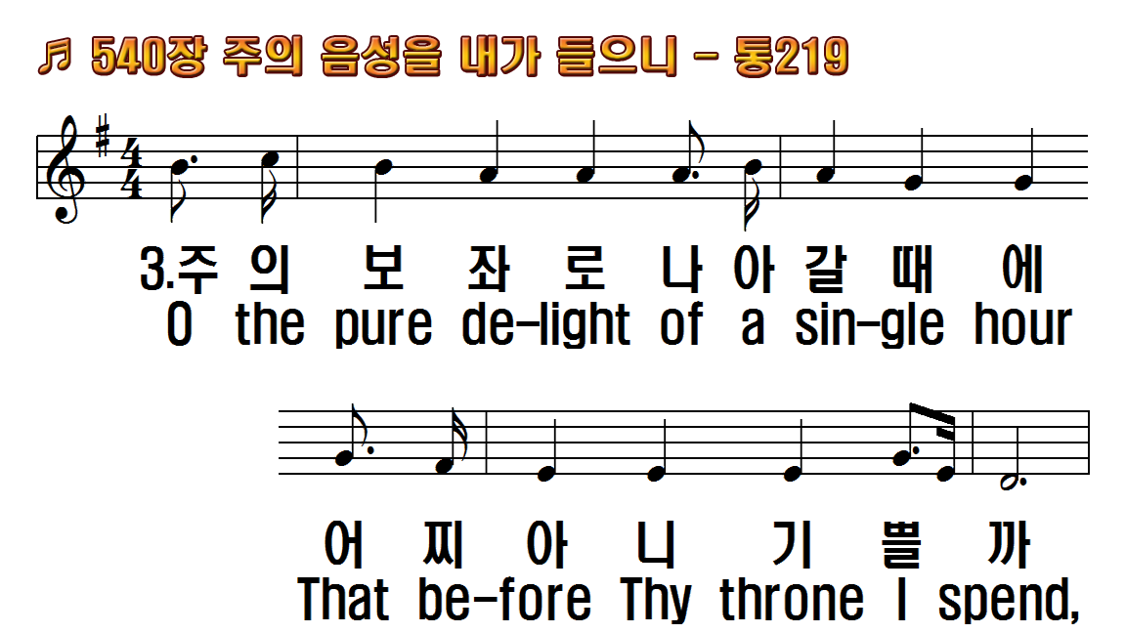
1.주의 음성을 내가
2.주여 넓으신 은혜
3.주의 보좌로 나아갈
4.우리 구주의 넓은
후.내가 매일 십자가 앞에
1.I am Thine, O Lord, I
2.Consecrate me now to
3.O the pure delight of
4.There are depths of
R.Draw me nearer,

Slide 10
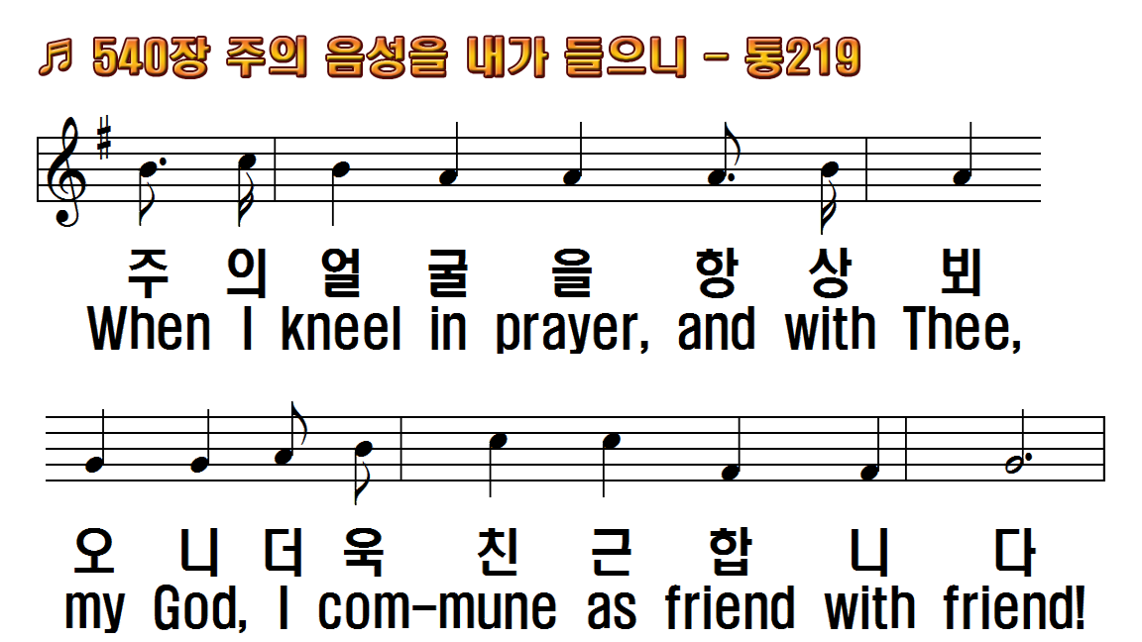
1.주의 음성을 내가
2.주여 넓으신 은혜
3.주의 보좌로 나아갈
4.우리 구주의 넓은
후.내가 매일 십자가 앞에
1.I am Thine, O Lord, I
2.Consecrate me now to
3.O the pure delight of
4.There are depths of
R.Draw me nearer,

Slide 11
1.주의 음성을 내가
2.주여 넓으신 은혜
3.주의 보좌로 나아갈
4.우리 구주의 넓은
후.내가 매일 십자가 앞에
1.I am Thine, O Lord, I
2.Consecrate me now to
3.O the pure delight of
4.There are depths of
R.Draw me nearer,

Slide 12
1.주의 음성을 내가
2.주여 넓으신 은혜
3.주의 보좌로 나아갈
4.우리 구주의 넓은
후.내가 매일 십자가 앞에
1.I am Thine, O Lord, I
2.Consecrate me now to
3.O the pure delight of
4.There are depths of
R.Draw me nearer,

Slide 13
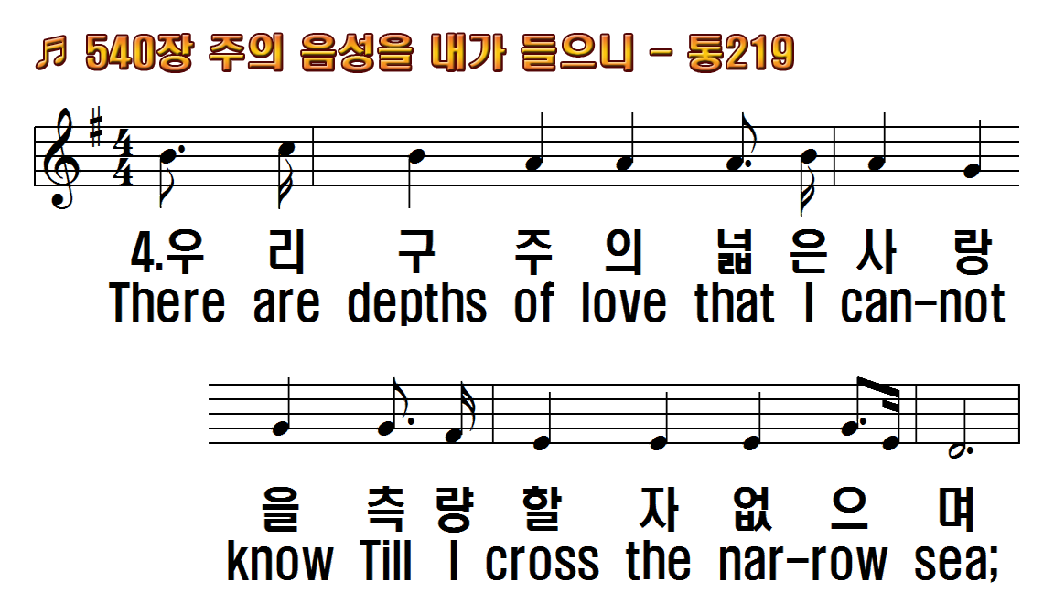
1.주의 음성을 내가
2.주여 넓으신 은혜
3.주의 보좌로 나아갈
4.우리 구주의 넓은
후.내가 매일 십자가 앞에
1.I am Thine, O Lord, I
2.Consecrate me now to
3.O the pure delight of
4.There are depths of
R.Draw me nearer,

Slide 14
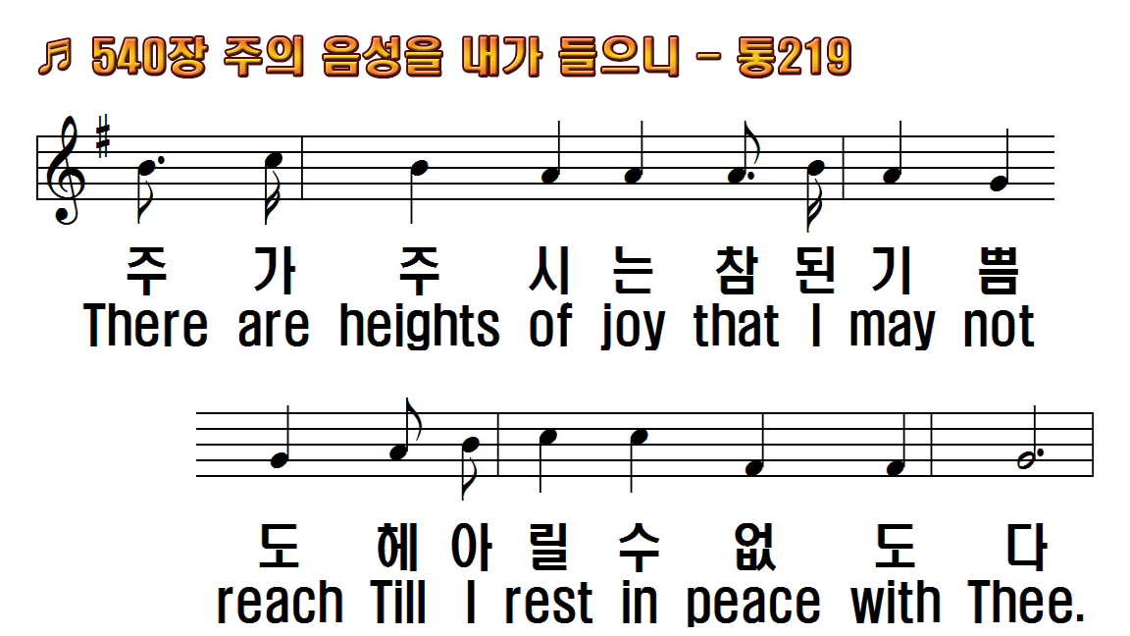
1.주의 음성을 내가
2.주여 넓으신 은혜
3.주의 보좌로 나아갈
4.우리 구주의 넓은
후.내가 매일 십자가 앞에
1.I am Thine, O Lord, I
2.Consecrate me now to
3.O the pure delight of
4.There are depths of
R.Draw me nearer,

Slide 15
1.주의 음성을 내가
2.주여 넓으신 은혜
3.주의 보좌로 나아갈
4.우리 구주의 넓은
후.내가 매일 십자가 앞에
1.I am Thine, O Lord, I
2.Consecrate me now to
3.O the pure delight of
4.There are depths of
R.Draw me nearer,

Slide 16
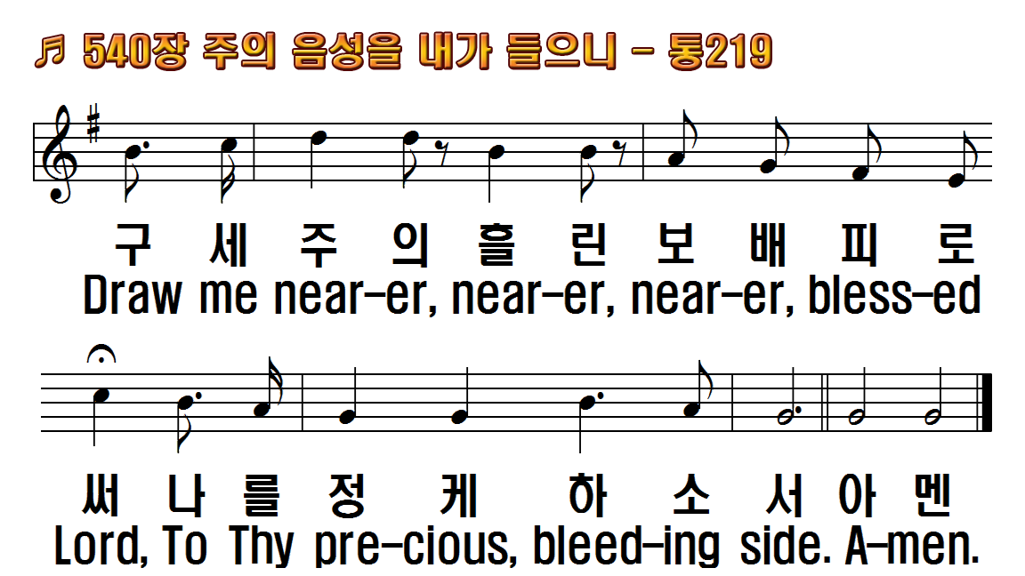
1.주의 음성을 내가
2.주여 넓으신 은혜
3.주의 보좌로 나아갈
4.우리 구주의 넓은
후.내가 매일 십자가 앞에
1.I am Thine, O Lord, I
2.Consecrate me now to
3.O the pure delight of
4.There are depths of
R.Draw me nearer,

Slide 17
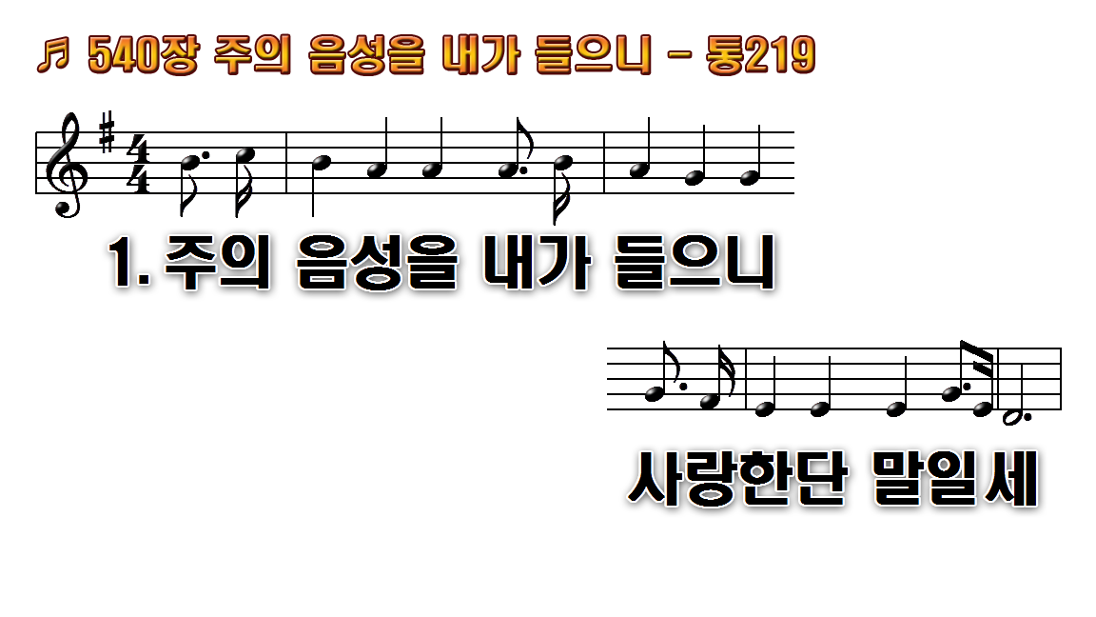
1.주의 음성을 내가
2.주여 넓으신 은혜
3.주의 보좌로 나아갈
4.우리 구주의 넓은
후.내가 매일 십자가

Slide 18
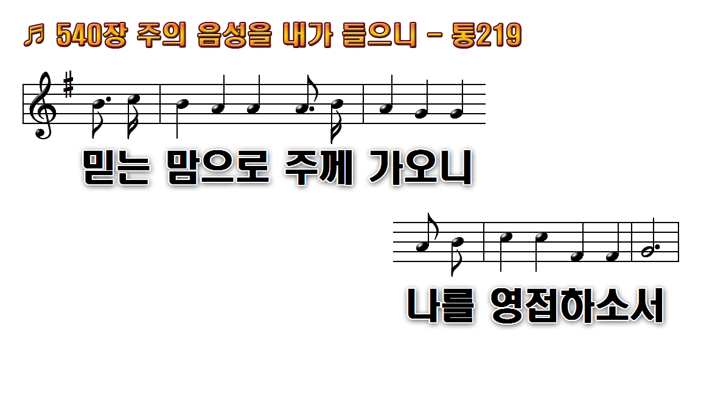
1.주의 음성을 내가
2.주여 넓으신 은혜
3.주의 보좌로 나아갈
4.우리 구주의 넓은
후.내가 매일 십자가

Slide 19
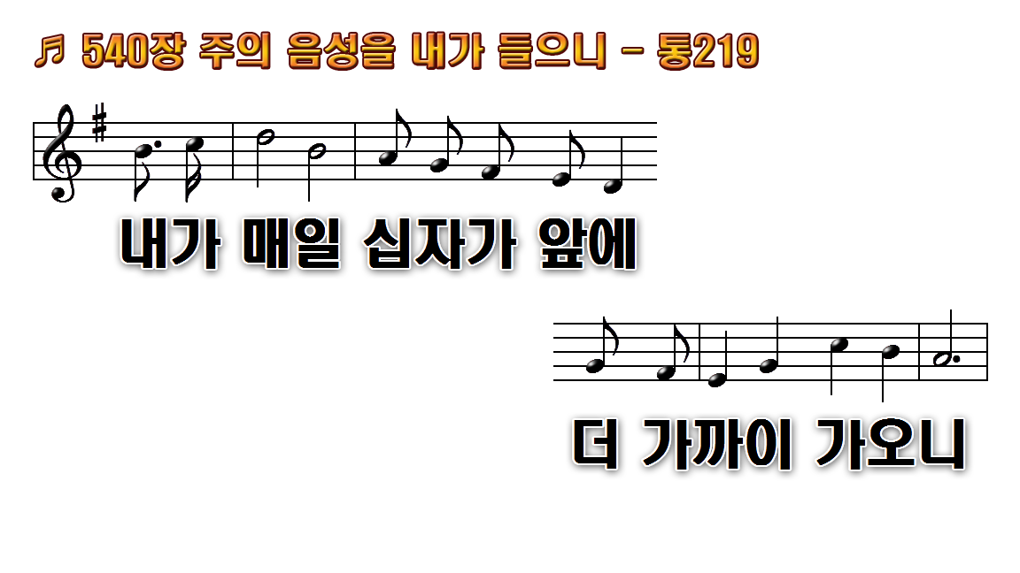
1.주의 음성을 내가
2.주여 넓으신 은혜
3.주의 보좌로 나아갈
4.우리 구주의 넓은
후.내가 매일 십자가

Slide 20
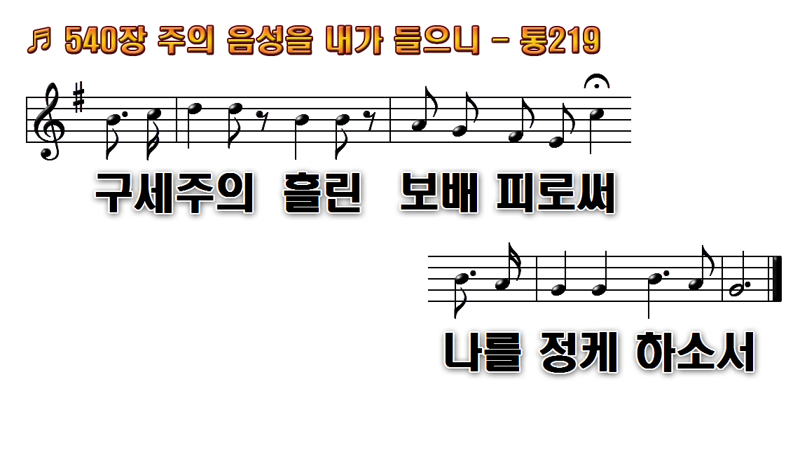
1.주의 음성을 내가
2.주여 넓으신 은혜
3.주의 보좌로 나아갈
4.우리 구주의 넓은
후.내가 매일 십자가

Slide 21
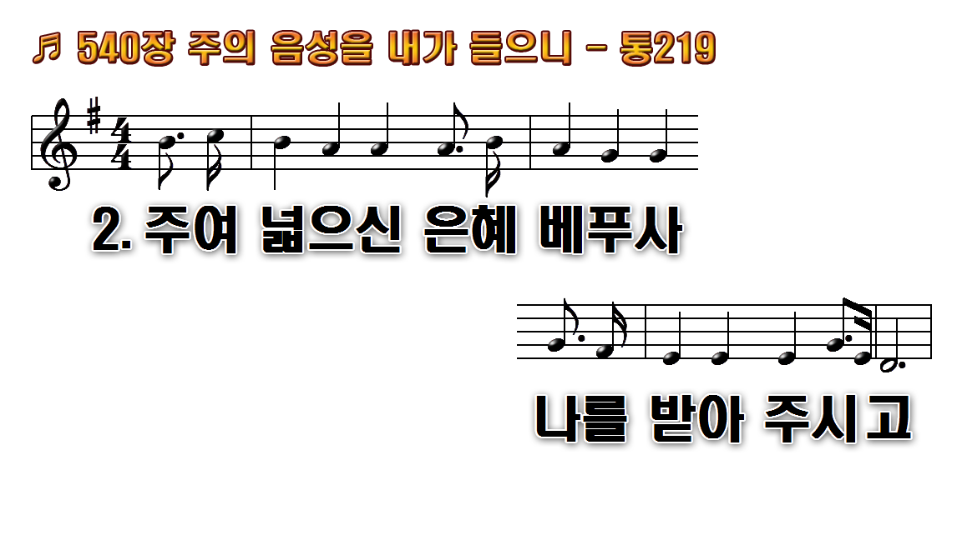
1.주의 음성을 내가
2.주여 넓으신 은혜
3.주의 보좌로 나아갈
4.우리 구주의 넓은
후.내가 매일 십자가

Slide 22
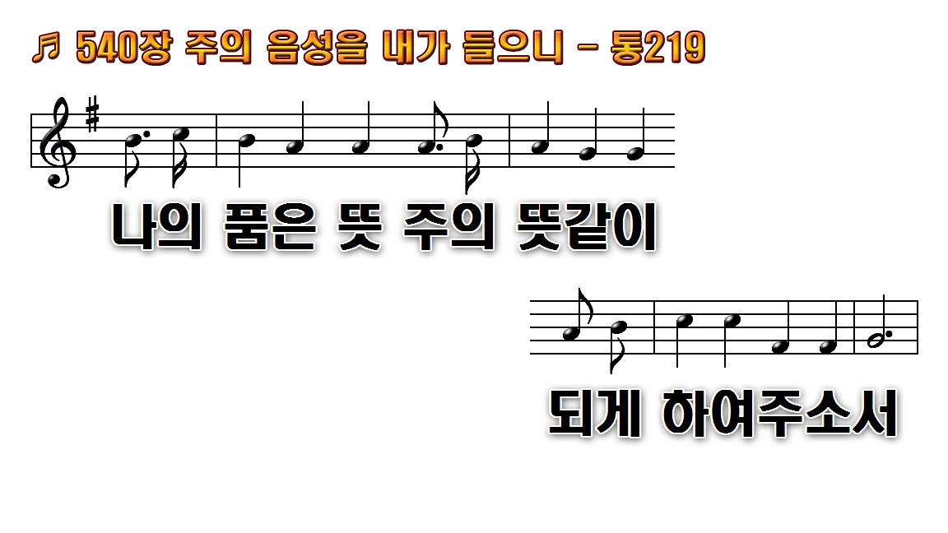
1.주의 음성을 내가
2.주여 넓으신 은혜
3.주의 보좌로 나아갈
4.우리 구주의 넓은
후.내가 매일 십자가

Slide 23
1.주의 음성을 내가
2.주여 넓으신 은혜
3.주의 보좌로 나아갈
4.우리 구주의 넓은
후.내가 매일 십자가

Slide 24
1.주의 음성을 내가
2.주여 넓으신 은혜
3.주의 보좌로 나아갈
4.우리 구주의 넓은
후.내가 매일 십자가

Slide 25

1.주의 음성을 내가
2.주여 넓으신 은혜
3.주의 보좌로 나아갈
4.우리 구주의 넓은
후.내가 매일 십자가

Slide 26

1.주의 음성을 내가
2.주여 넓으신 은혜
3.주의 보좌로 나아갈
4.우리 구주의 넓은
후.내가 매일 십자가

Slide 27
1.주의 음성을 내가
2.주여 넓으신 은혜
3.주의 보좌로 나아갈
4.우리 구주의 넓은
후.내가 매일 십자가

Slide 28
1.주의 음성을 내가
2.주여 넓으신 은혜
3.주의 보좌로 나아갈
4.우리 구주의 넓은
후.내가 매일 십자가

Slide 29

1.주의 음성을 내가
2.주여 넓으신 은혜
3.주의 보좌로 나아갈
4.우리 구주의 넓은
후.내가 매일 십자가

Slide 30
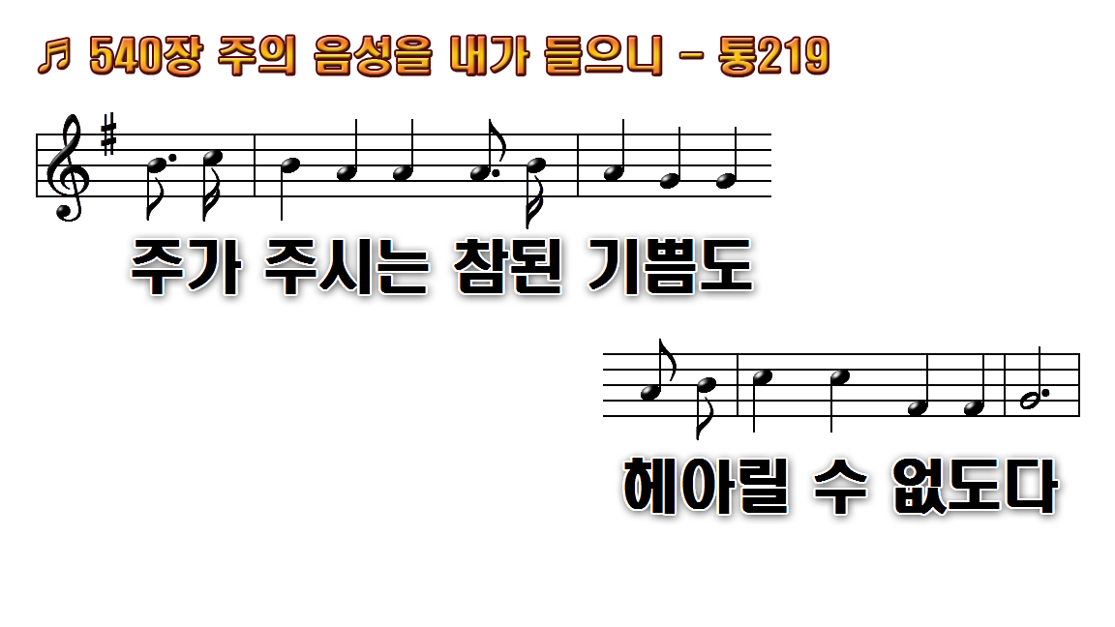
1.주의 음성을 내가
2.주여 넓으신 은혜
3.주의 보좌로 나아갈
4.우리 구주의 넓은
후.내가 매일 십자가

Slide 31

1.주의 음성을 내가
2.주여 넓으신 은혜
3.주의 보좌로 나아갈
4.우리 구주의 넓은
후.내가 매일 십자가

Slide 32
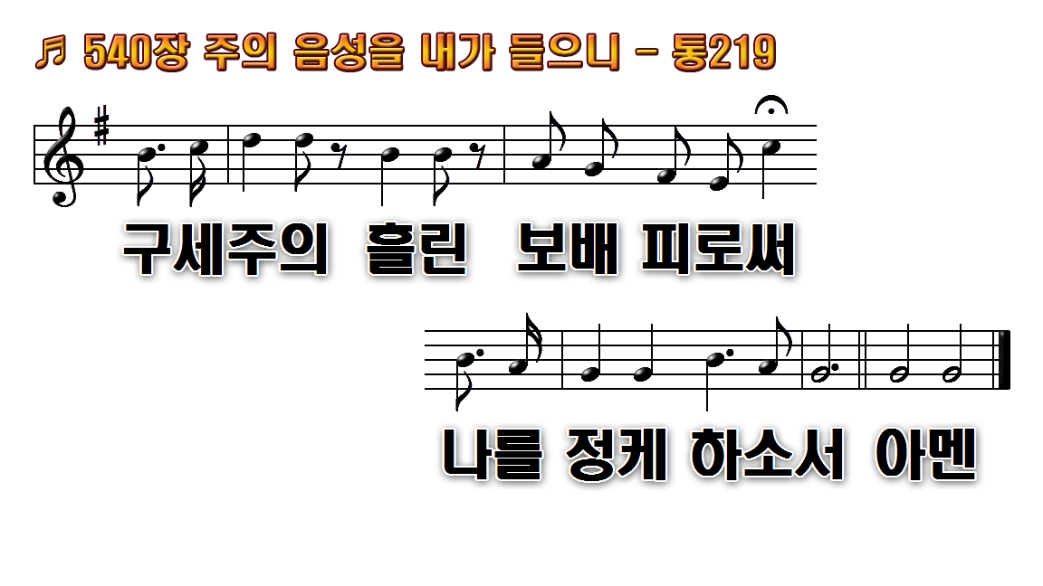
1.주의 음성을 내가
2.주여 넓으신 은혜
3.주의 보좌로 나아갈
4.우리 구주의 넓은
후.내가 매일 십자가

